Slide 1
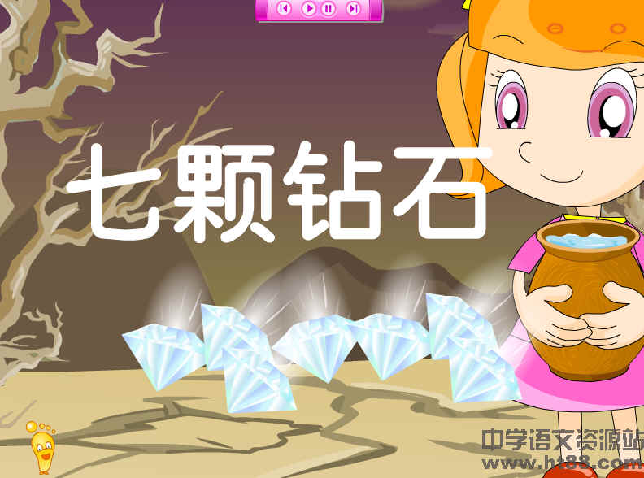

Slide 2
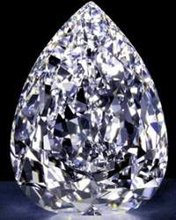
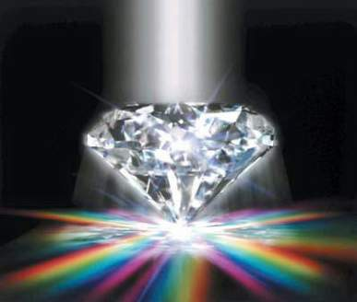
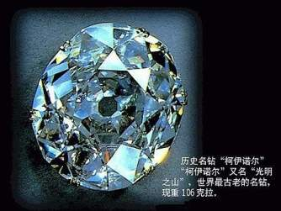
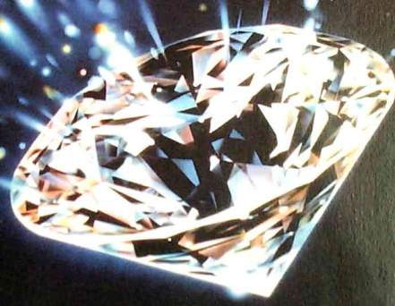
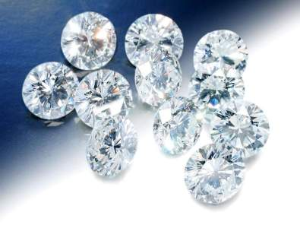

Slide 3
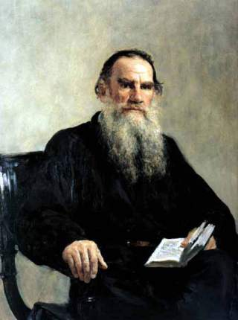
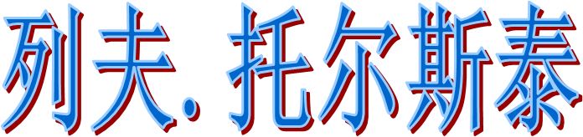
七颗钻石

Slide 4
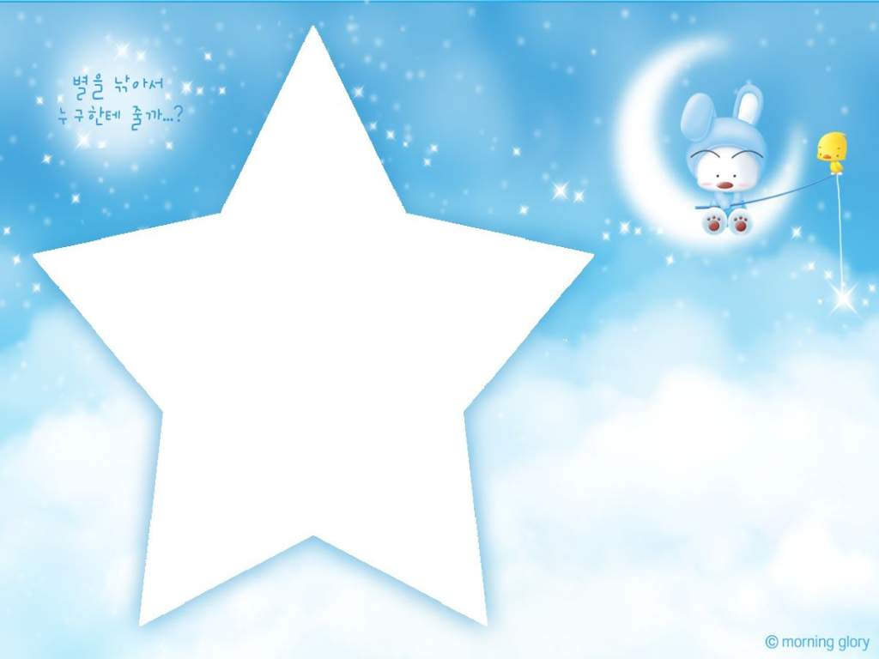
自由朗读课文：
要求：把生字读准确，把句子读通顺、读连贯。

Slide 5
1. 很久很久以前，地球上发生过一次大旱灾，所有的河流和水井都干涸了，草木丛林也都干枯了，许多人和动物都焦渴而死。
2. 当她醒来的时候，拿起罐子一看，罐子里竟装满了清澈又新鲜的水。
3. 她匆匆忙忙，没有注意到脚底下有一条小狗，一下子绊倒在它身上，水罐也掉在了地下。
4. 她又把水罐递给小姑娘。就在这一瞬间，水罐又变成了金的。
5. 这时，小姑娘再也忍不住，正想凑上水罐去喝水的时候，突然从门外进来一个过路人讨水喝。
6. 小姑娘咽了一口唾沫，把水罐递给了这个过路人。

Slide 6
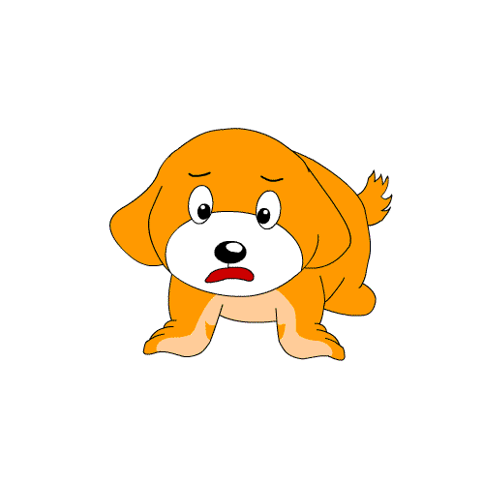
小姑娘往手里倒了一点儿水，小狗把它舔净了，变得欢喜起来。当小姑娘再拿水罐时，木头做的水罐竟变成了银的。

Slide 7
小姑娘往手里倒了一点儿水，小狗把它舔净了，变得欢喜起来。当小姑娘再拿水罐时，木头做的水罐竟变成了银的。

Slide 8
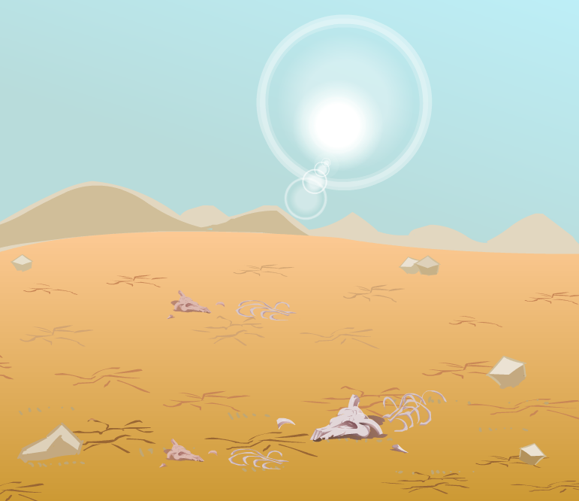
很久很久以前，地球上发生过一次大旱灾，所有的河流和水井都干涸了，草木丛林也都干枯了，许多人和动物都焦渴而死。

Slide 9
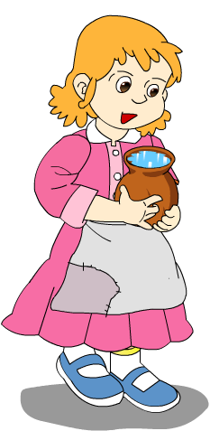
展开想象的翅膀：
小狗当时会对小姑娘说什么呢？它可能会怎么报答这个小姑娘呢？

Slide 10
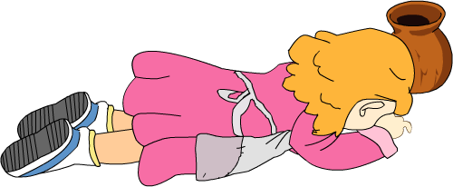
小姑娘哪儿也找不着水，累得倒在沙地上睡着了。

Slide 11

罐子里竟装满了清澈新鲜的水。
喜出望外
真想喝个够

Slide 12
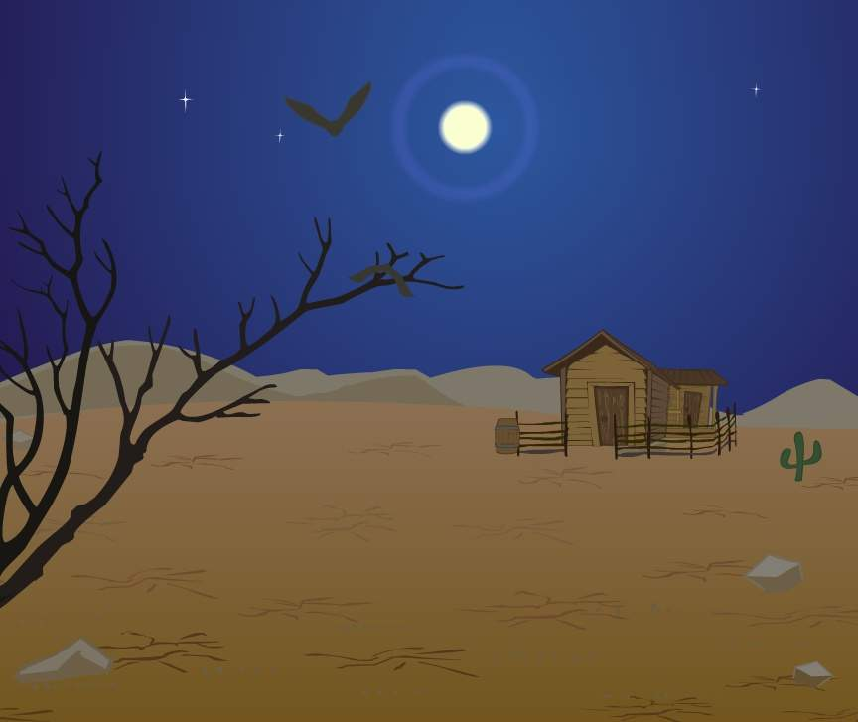
一天夜里，一个小姑娘拿着水罐走出家门，为她生病的母亲去找水。小姑娘哪儿也找不着水，累得倒在沙地上睡着了。当她醒来的时候，拿起罐子一看，罐子里竟装满了清澈新鲜的水。小姑娘喜出望外，真想喝个够，但又一想，这些水给妈妈还不够呢，就赶紧抱着水罐跑回家去。

Slide 13
一天夜里，一个小姑娘拿着水罐走出家门，为她生病的母亲去找水。小姑娘哪儿也找不着水，累得倒在沙地上睡着了。当她醒来的时候，拿起罐子一看，罐子里竟装满了清澈新鲜的水。小姑娘喜出望外，真想喝个够，但又一想，这些水给妈妈还不够呢，就赶紧抱着水罐跑回家去。

Slide 14
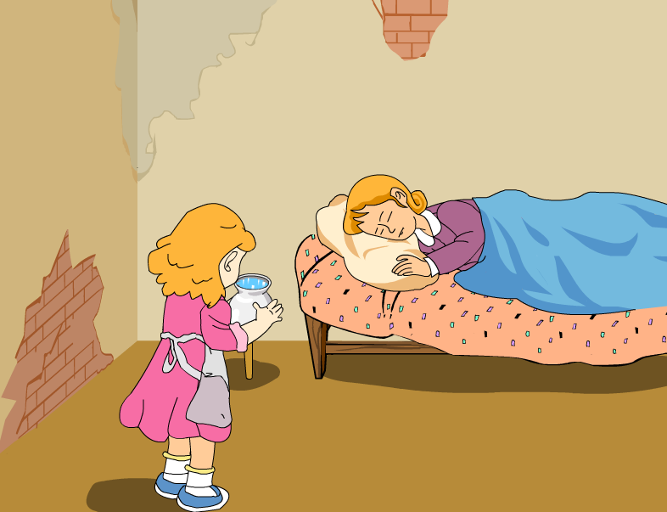
小姑娘回到家，把水罐交给了母亲。母亲说：“我反正要死了，还是你自己喝吧。”她又把水罐递给小姑娘。就在这一瞬间，水罐又变成了金的。

Slide 15
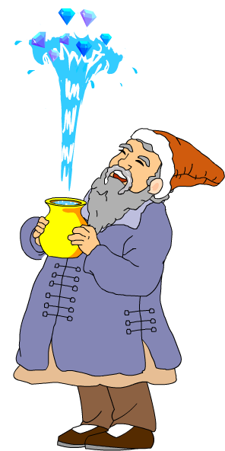
小姑娘咽了一口唾沫，把水罐递给了这个过路人。这时突然从水罐里跳出了七颗很大的钻石，接着从里面涌出了一股巨大的清澈又新鲜的水流。

Slide 16


让想象的翅膀高飞：
当这股清泉哗哗地流向人间时，
地球会发生什么变化呢？

Slide 17
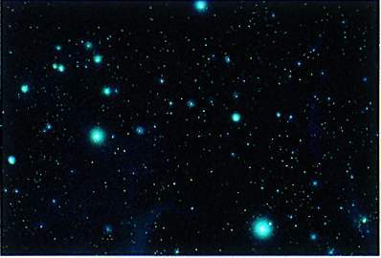



愿爱心像大熊星座一样在人们需要的时候，普照人间，指明方向！

